Slide 1
竭誠歡迎
總監黃朝慶 率閣員蒞臨訪問
「祥和團結、弘善服務」
時間 : 中華民國113年9月7日(四)下午17:30
地點 : 星靚點花園飯店

Slide 2
第五專區
第九分區 : 北區、仁德、京華、信德、永新
第十分區 : 仁愛、東門、松鶴、榮華、松青

Slide 3
聯合例會開始

Slide 4
主席鳴鐘宣佈
開會

Slide 5


Slide 6


Slide 7
1. 忠於所事，勤勉敬業，竭誠服務，爭取榮譽。
2. 守正不阿，光明磊落，取之以道，追求成功。
3. 誠以待人，嚴以律己，自求奮進，毋損他人。
4. 犧牲小我，顧全大局，爭論無益，忠恕是從。
5. 友誼至上，服務為先，絕非施惠，貴在互助。
6. 言行一致，盡心盡力，效忠國家，獻身社會。
7. 關懷疾苦，扶弱濟困，人溺己溺，樂於助人。
8. 多加讚譽，慎於批評，但求輔助，切莫詆譭。

Slide 8
介紹總監、區閣員暨
各會會長及與會獅友

Slide 9
分區主席致詞

Slide 10
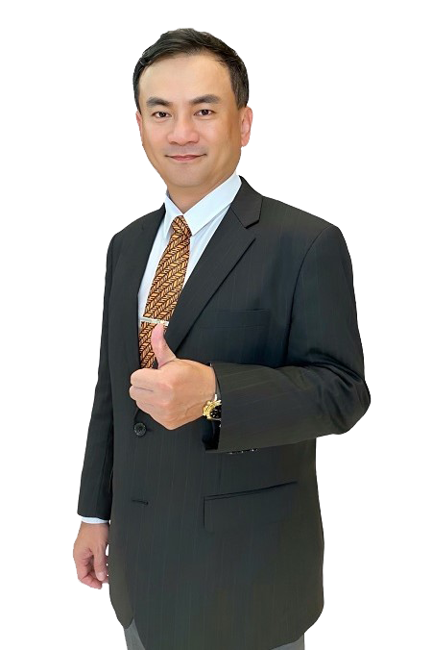
主席致詞
9分區主席
鄭 伊 倉

Slide 11
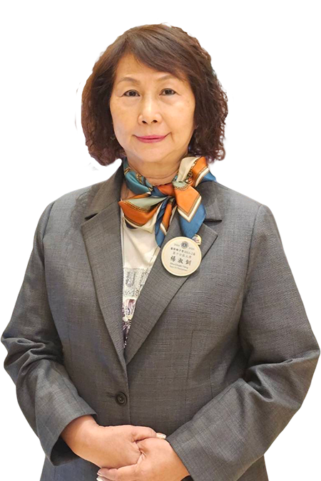
主席致詞
10分區主席
楊 淑 釧

Slide 12
各會會長報告

Slide 13
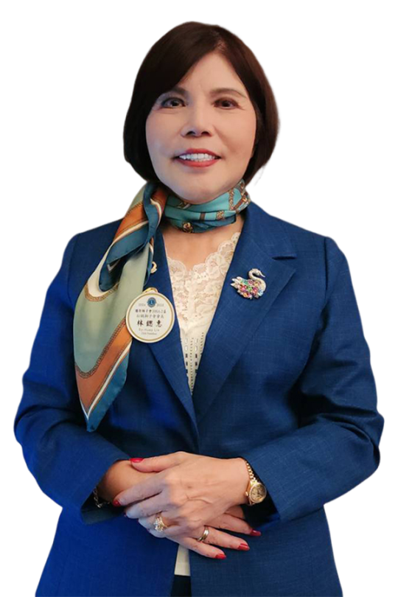
松鶴獅子會
會長
林 鍶 惠

Slide 14
松鶴獅子會 會務狀況
會員發展狀況 |  |  | 財務狀況 |  | 理監事暨例會出席率 |  | LCIF捐款 | LCTF捐款
會員人數 113.06.30 止 | 目前 會員人數 | 年度會員 目標人數 | 會費繳交 | 財務評估 | 理監事會 | 月例會 | 目前捐款 | 目前捐款
25位 | 26位 | 30位 | 95% | 穩健 | 90% | 90% | 3個單位 | 5個單位
1.LCIF捐款如下: xxx獅友1個單位、xxx獅友1個單位、xxx獅友1個單 位 2.LCTF捐款如下: xxx獅友2個單位、xxx獅友2個單位、xxx獅友1個單位

Slide 15
松鶴獅子會 社會服務年度計畫
項 目 | 社 會 服 務 內 容
1 | <關懷聖安娜之家>捐贈生活日用品物資
2 | <松鶴1號偏鄉關懷專車捐贈> 受贈單位:台灣基督長老教會泰雅爾中會忠治教會
3 | <捐血活動> (四場)南海號/峨嵋號捐血站
4 | 配合A2區八大志業及專區聯合社會服務

Slide 16
新會員入會宣誓

Slide 17
總監訪問開始

Slide 18
介紹總監暨區成員

Slide 19
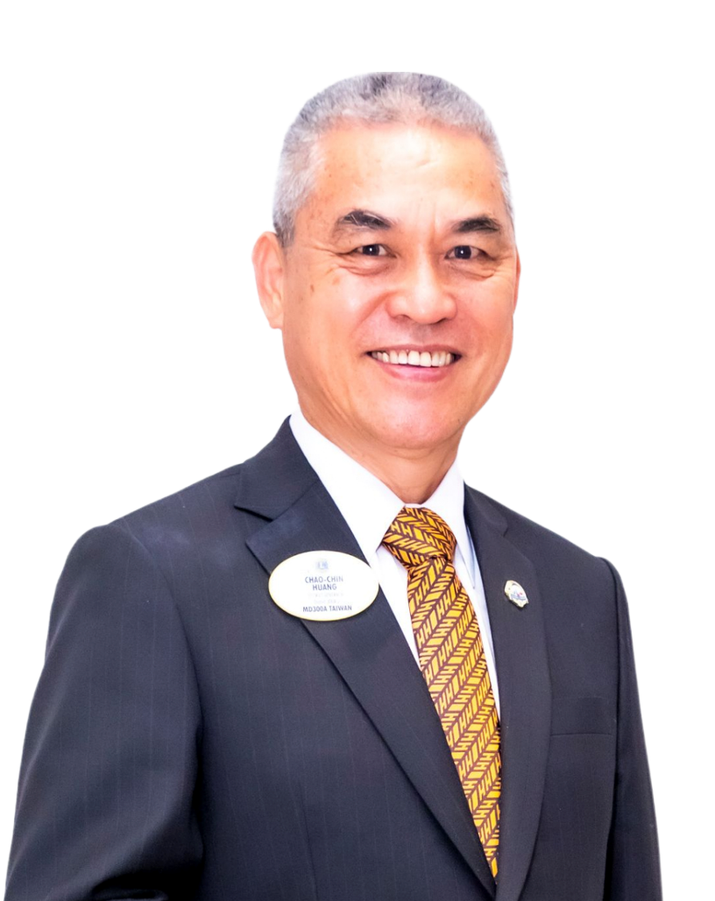
總監
黃朝慶 (祥弘) 獅齡 30年
逸品股份有限公司 總經理
獅子經歷
會長、分區主席、專區主席、事務長、財務長、秘書長、
第二副總監、第一副總監

Slide 20
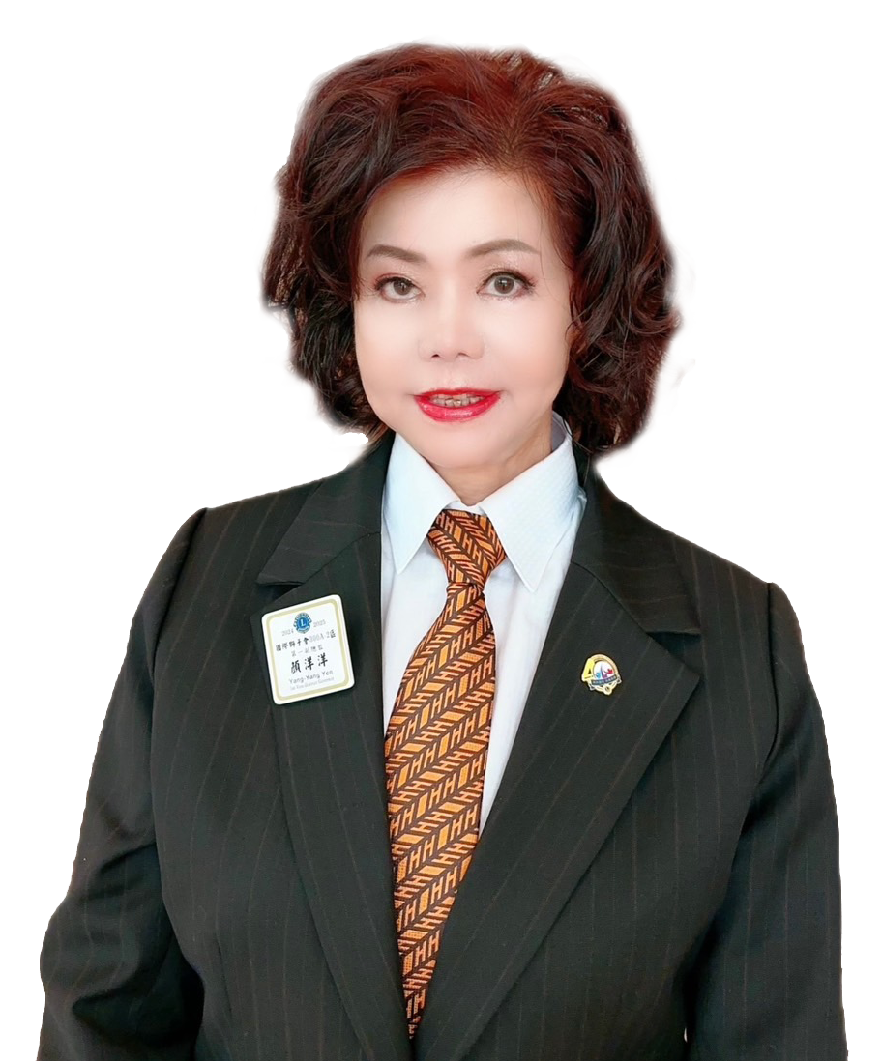
第一副總監
顏洋洋(長虹) 獅齡 15年
尊弘物業有限公司 董事長
獅子經歷
會長、分區主席、專區主席、
區榮譽顧問、駐區總監特別助理團團長、
稽核、GMT區協調長、第二副總監

Slide 21
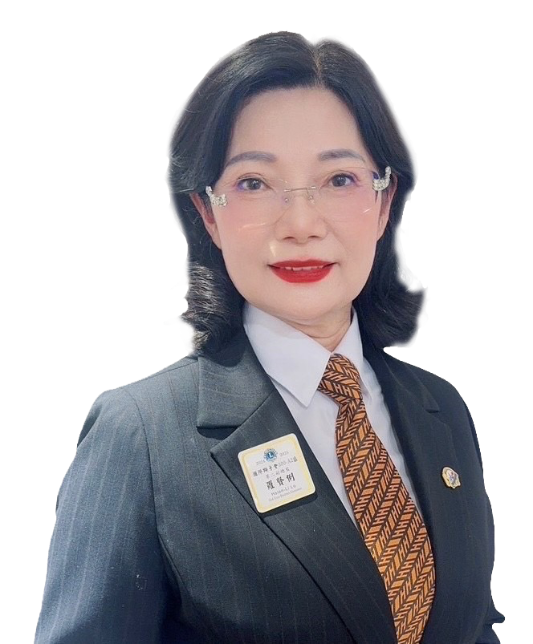
第二副總監
羅賢俐(千禧) 獅齡 12年
新明國際開發有限公司 董事長
獅子經歷
會長、分區主席、GMT區協調長、秘書長、
財務長、事務長、秘書長

Slide 22
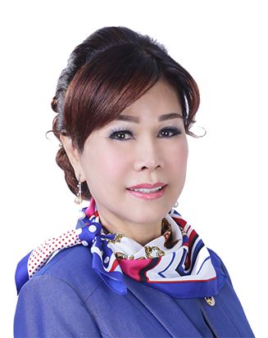
GAT區執行長
李彩秋 (菁彩) 獅齡 21年
羅瑪實業有限公司 董事長
獅子經歷
會長、分區主席、專區主席、秘書長、
駐區總監特別顧問團團長、第二副總監、
第一副總監、總監

Slide 23
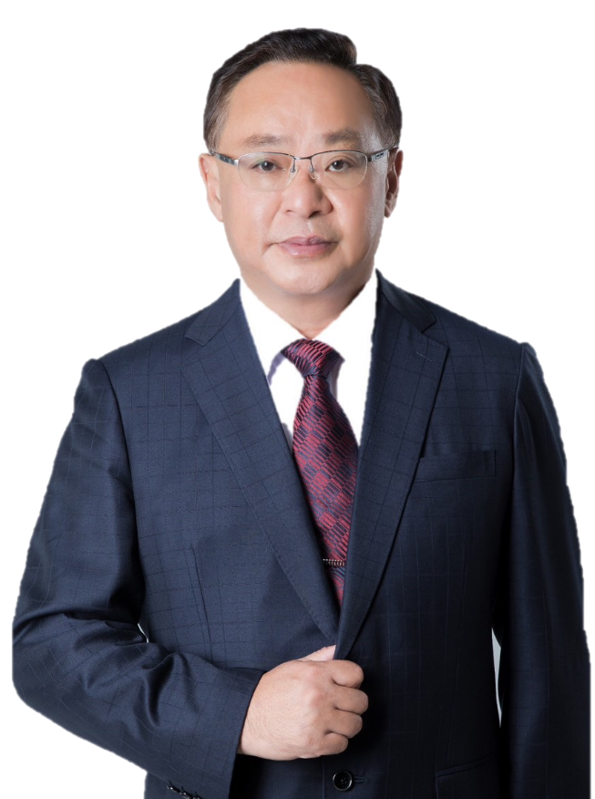
總監最高指導
游世一(世代) 獅齡 21年
寬頻房訊科技股份有限公司 總經理
獅子經歷
會長、分區主席、專區主席、區榮譽顧問、LCIF
區協調長、駐區總監特別顧問團團長、秘書長、
第二副總監、第一副總監、總監

Slide 24
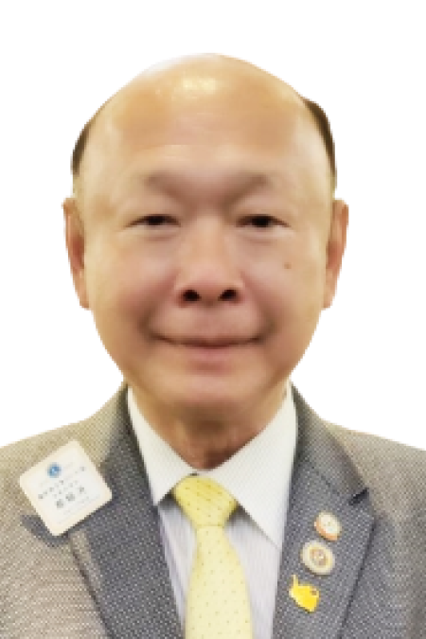
榮譽副總監
鄭錫沂(東南) 獅齡 30年
仁愛企業股份有限公司 總經理
萬國綜合開發股份有限公司 總經理
獅子經歷
會長、分區主席、專區主席、
四屆榮譽副總監

Slide 25
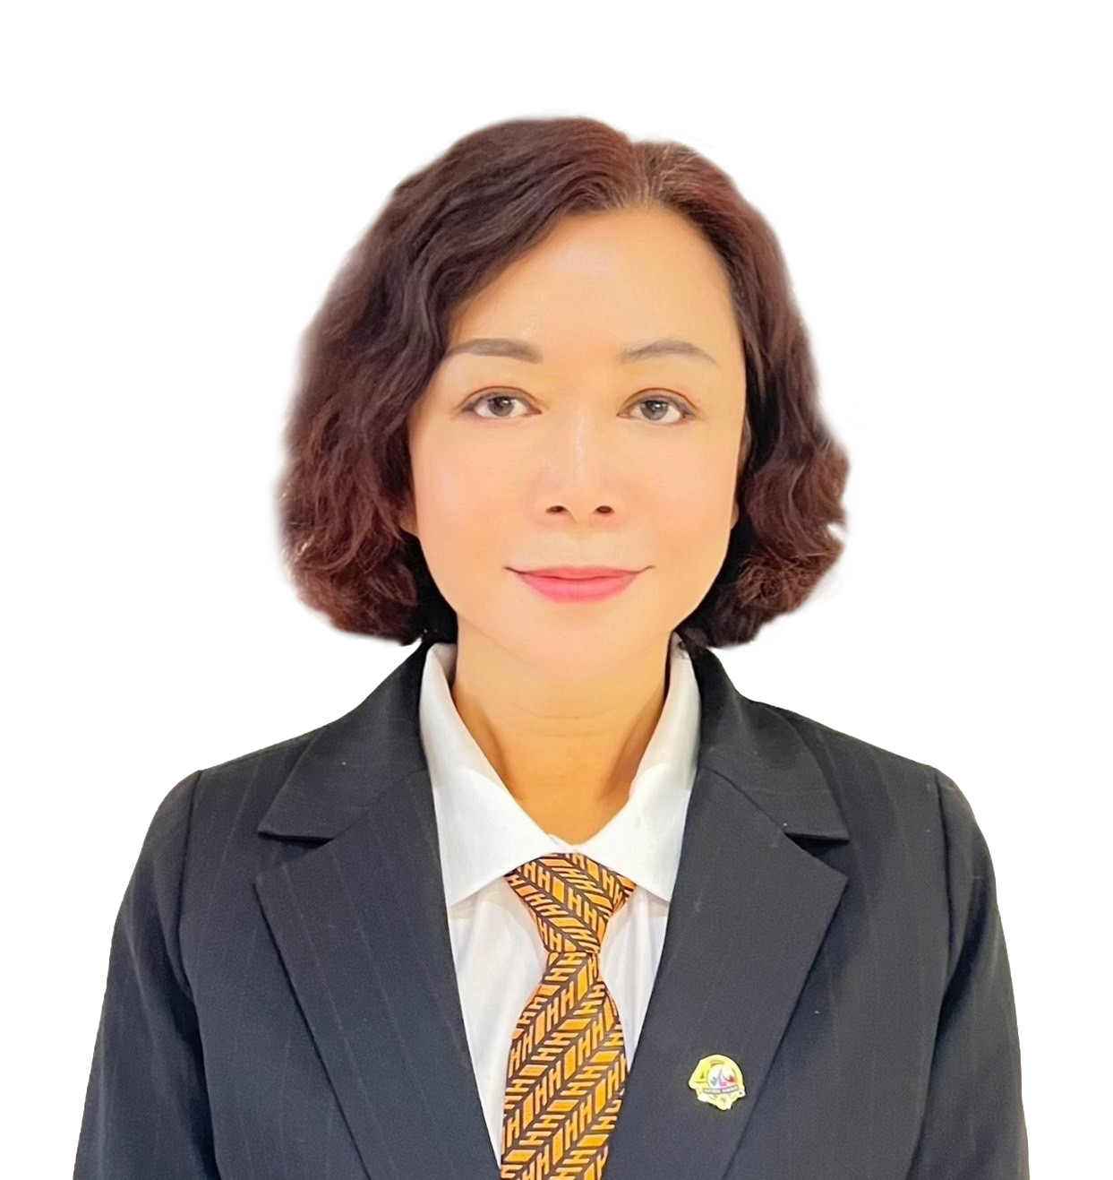
財務長
廖秀蓮(菁彩) 獅齡 19年
科際精密(股)公司 代表人
獅子經歷
會長、專區主席、稽核、財務長、區榮譽顧問

Slide 26
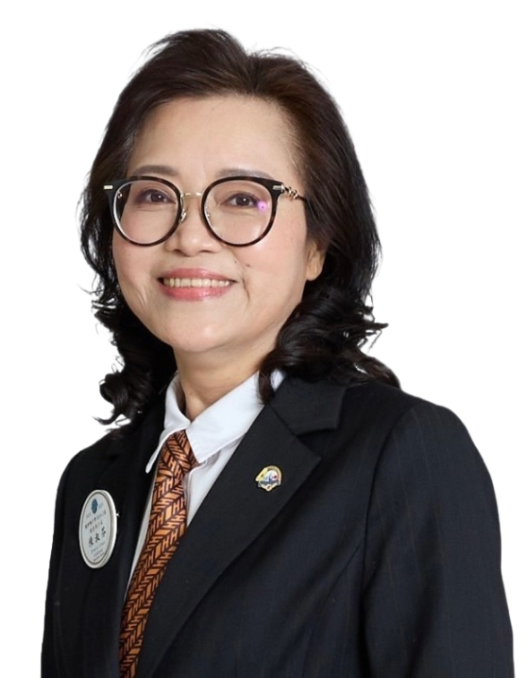
機要執行長
陳淑芬(周遊 ) 獅齡 16年
宏泰人壽保險(股)公司 行銷總監
獅子經歷
會長、分區主席、二屆總務長、辦事處主任、
講師團團長、典禮長

Slide 27
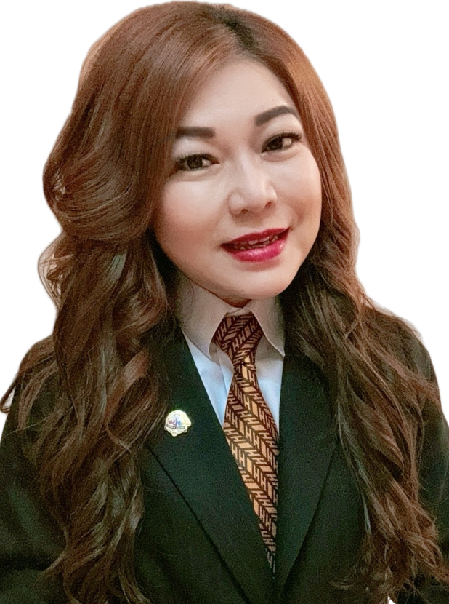
事務長
賴秀香(愛國 )獅齡 11年
大龍資產開發有限公司
獅子經歷
會長、專區主席、駐區總監特別助理團團長、聯誼長

Slide 28
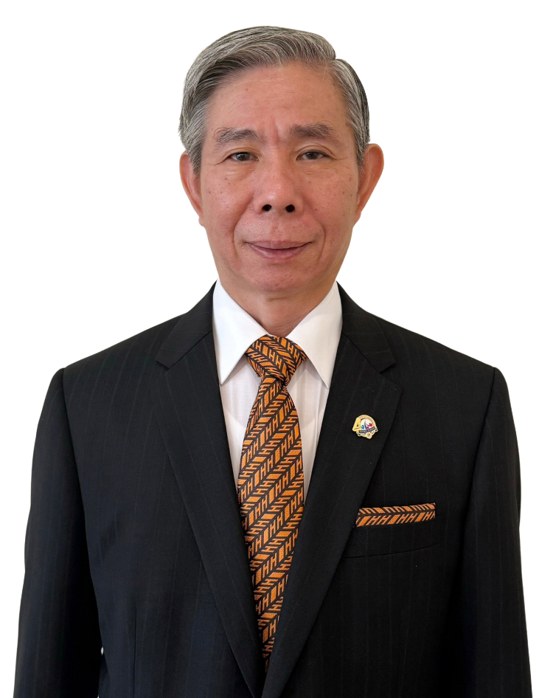
辦事處主任
吳文博(崇德) 獅齡 15年
鴻耀企業有限公司 負責人
獅子經歷
會長、專區主席、分區主席、講師團團長、
三屆GLT區協調長、辦事處主任

Slide 29
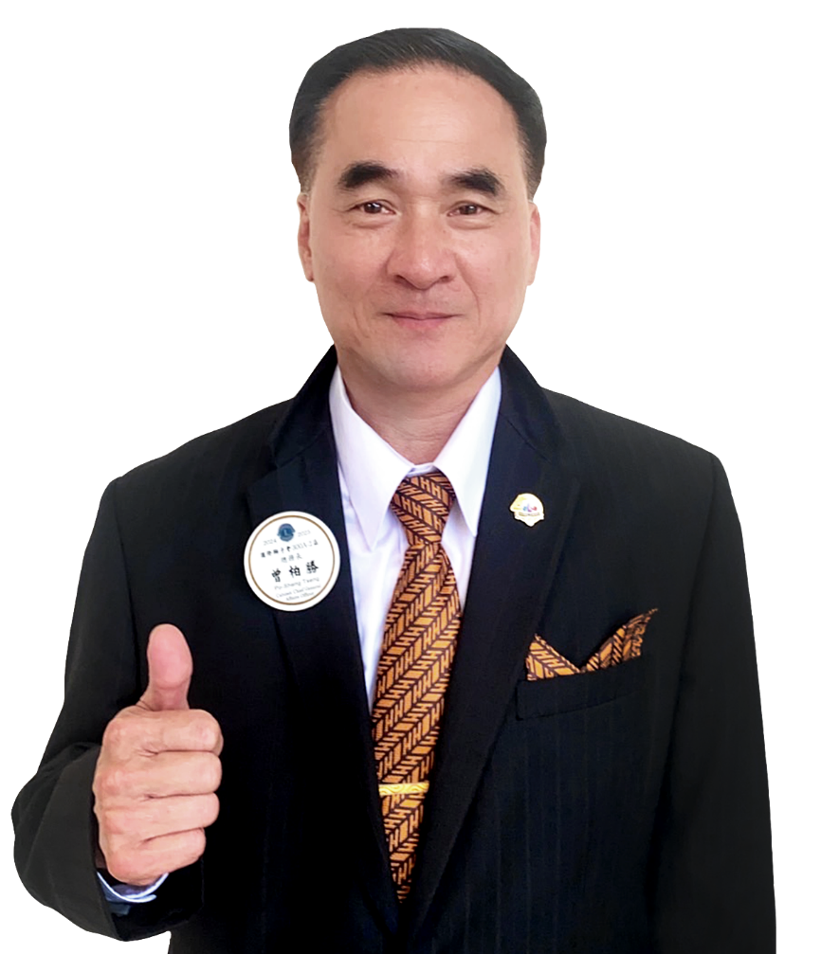
總務長
曾柏勝(華山) 獅齡 8年
華香有限公司 總經理
獅子經歷
會長、專區主席、GMT區協調長

Slide 30
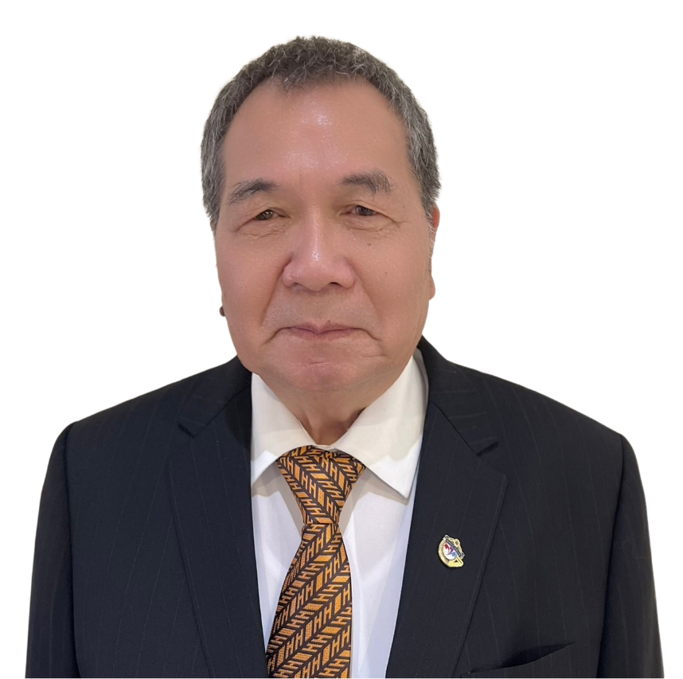
區策長
徐春煌(至誠) 獅齡 27年
富甲工業股份有限公司 董事長
獅子經歷
會長、分區主席、專區主席、稽核、聯誼長、LCIF區協調長、區策長、二屆區榮譽顧問、LCIF區協調長

Slide 31
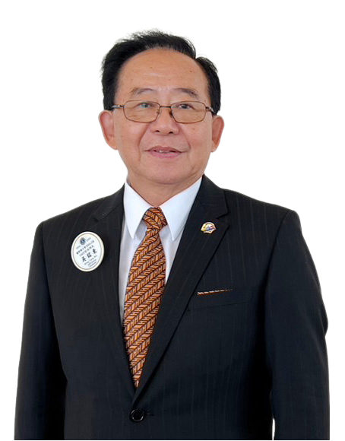
GMT區協調長
吳銘東(太平) 獅齡 33年
安石鋼管股份有限公司 監察人
獅子經歷
會長、分區主席、專區主席、稽核、
二屆區榮譽顧問、駐區總監特別顧問團團長、總務長、GST區協調長、財務長、區榮譽顧問

Slide 32
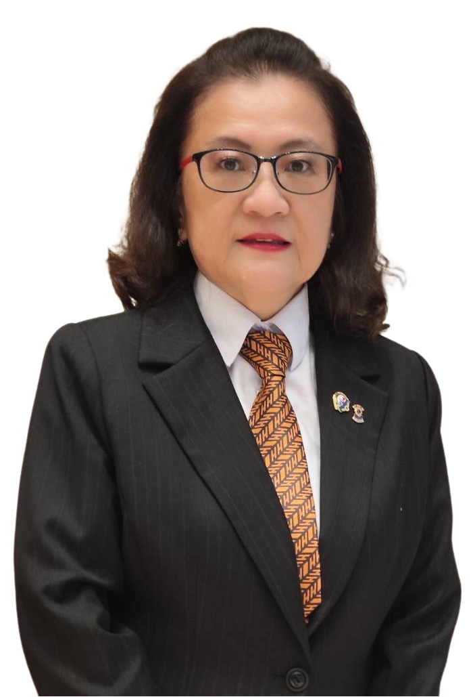
典禮長
沈玉玫(千禧) 獅齡 17年
利能實業(股)公司 董事
獅子經歷
會長、分區主席、活動長、稽核、GMT區協調長、 LCIF區協調長

Slide 33
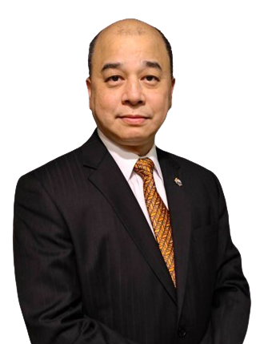
GET區協調長
陳昱齊(中區) 獅齡 15年
竺城國際企業、台北埕國際企業 董事長
獅子經歷
會長、分區主席、資訊長、專區主席、
二屆資訊長、GLT區協調長、二屆LCTF區協調長、
財務長、區榮譽顧問、資訊長

Slide 34
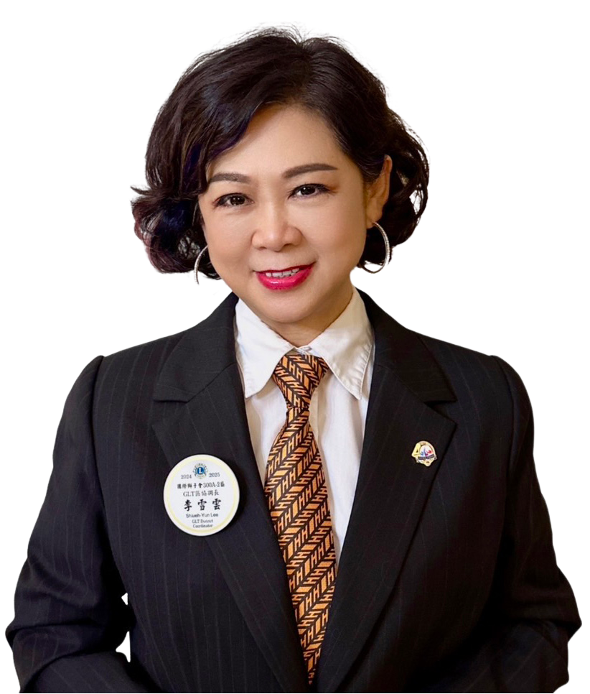
GLT區協調長
李雪雲(菁英) 獅齡 14年
獅子經歷
會長、分區主席、講師團團長暨GET區協調長

Slide 35
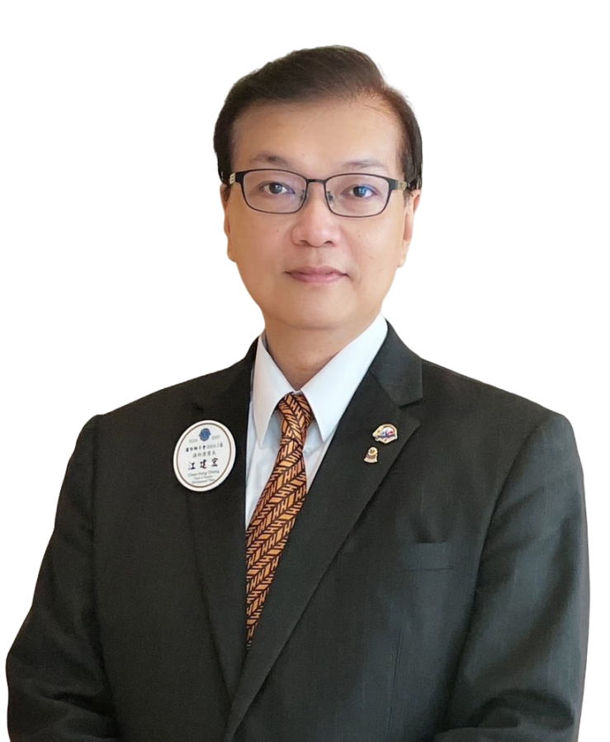
講師團團長
江建宏(日月光) 獅齡 14年
依憲德生物科技有限公司 負責人
獅子經歷
會長、分區主席

Slide 36
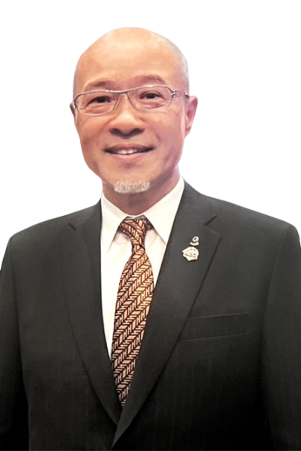
資訊長
鄭寅生(祥弘) 獅齡 10年
萊特室內裝修有限公司 總經理
獅子經歷
會長、專區主席

Slide 37
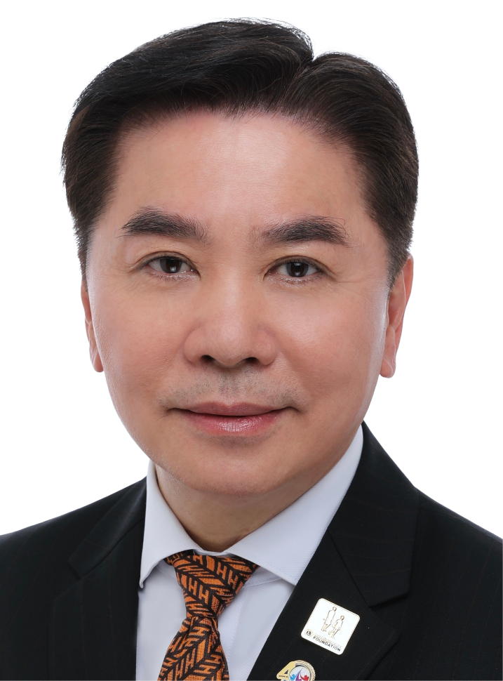
LCIF區協調長
黃明發(西區) 獅齡 8年
鴻鳴開發股份有限公司
鼎昌建築管理股份有限公司 董事長
獅子經歷
會長、專區主席、稽核

Slide 38
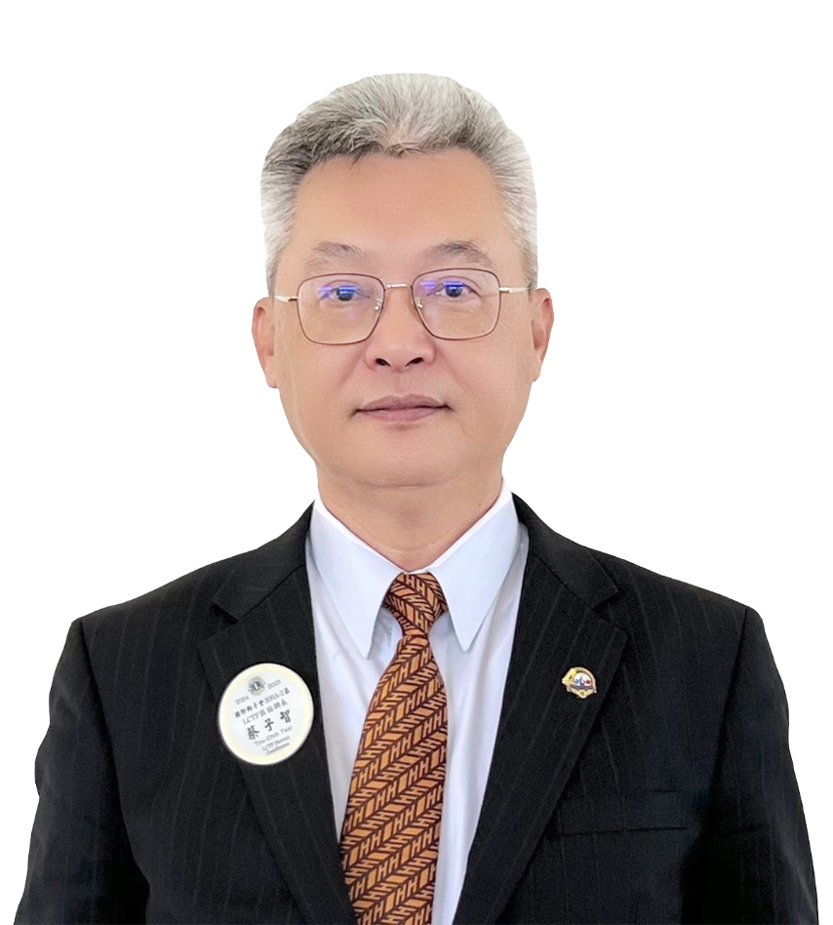
LCTF區協調長
蔡子智(祥弘) 獅齡15年
智鼎國際有限公司
獅子經歷
會長、分區主席

Slide 39
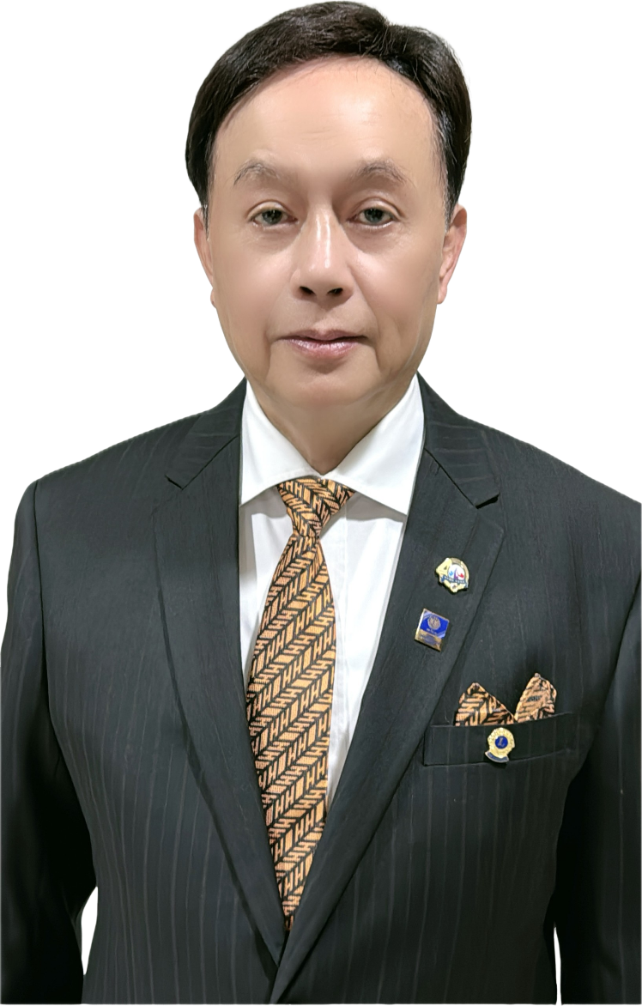
GST區協調長
林易政(仁愛) 獅齡20年
七彩美容百貨批發公司 董事長
獅子經歷
會長、分區主席、專區主席

Slide 40
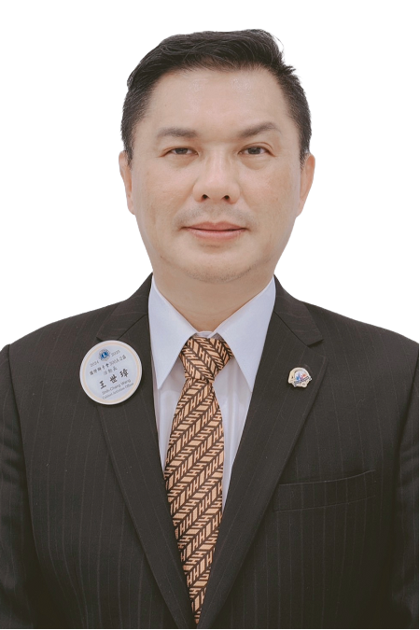
活動長
王世璋(老松) 獅齡25年
詠華國際開發有限公司 負責人
獅子經歷
會長、專區主席、稽核、公關長、
LCTF區協調長、區榮譽顧問

Slide 41
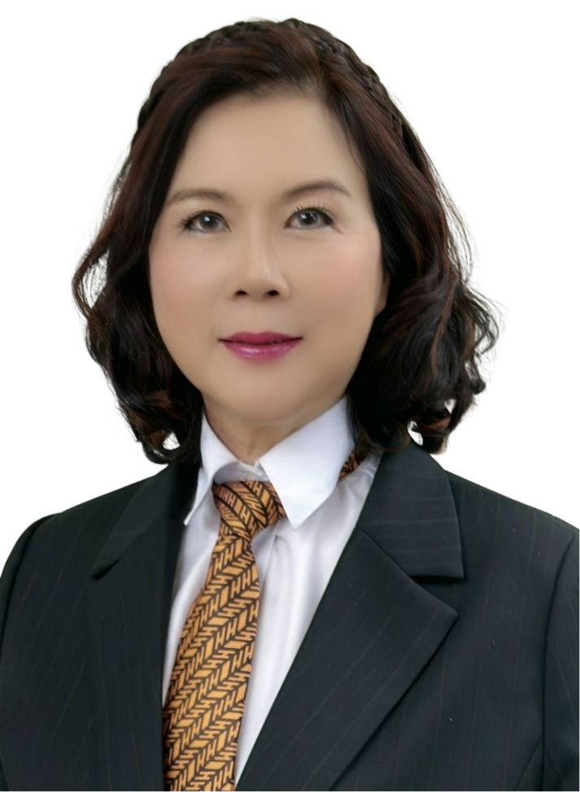
聯誼長
簡麗傎(鳳德) 獅齡23年
飛谷企業有限公司 董事
獅子經歷
會長、分區主席、專區主席、稽核

Slide 42
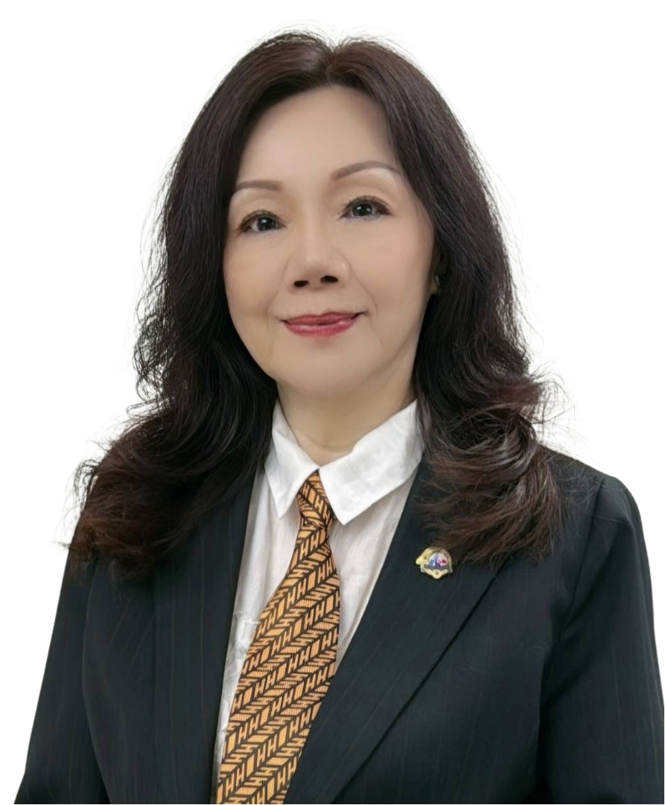
公關長
劉菊仙(建華) 獅齡19年
皇旭國際有限公司
獅子經歷
會長、分區主席、專區主席、稽核

Slide 43
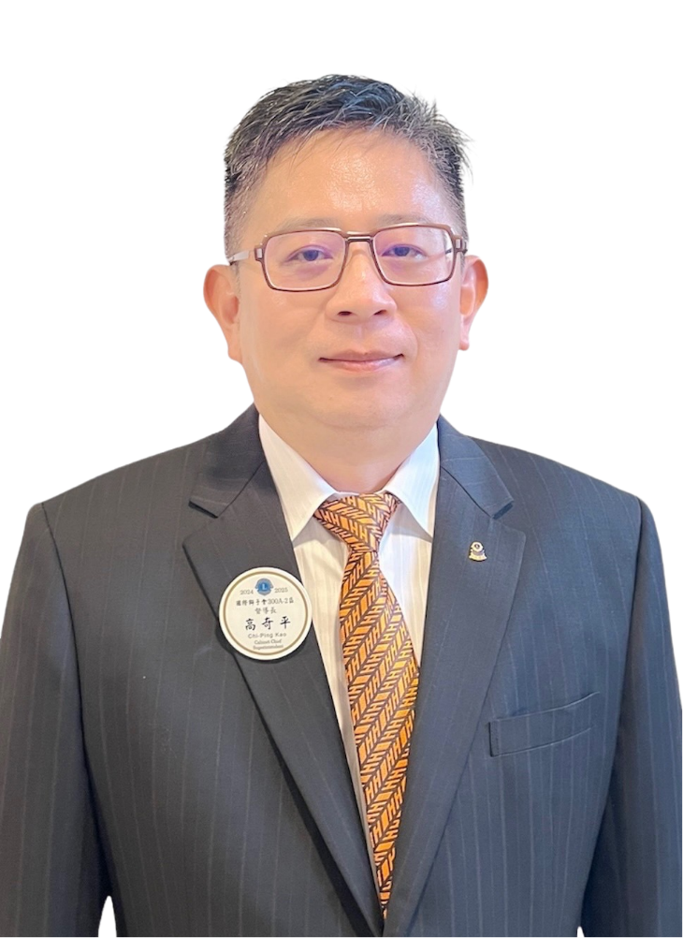
督導長
高奇平(太平) 獅齡20年
五印醋、五賢醋 總經理
獅子經歷
會長、分區主席、專區主席、稽核

Slide 44
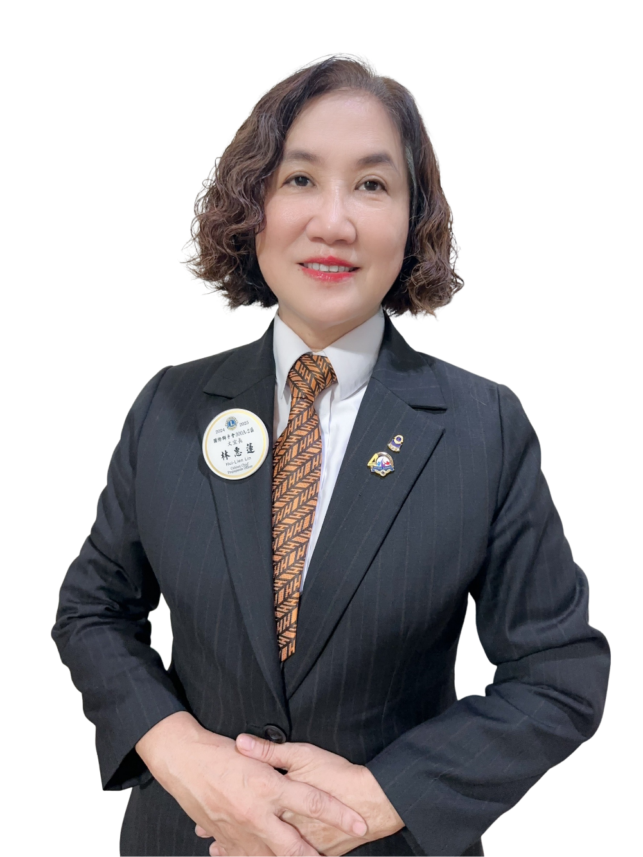
文宣長
林惠蓮(永安) 獅齡11年
連昇實業有限公司 負責人
獅子經歷
會長、分區主席、專區主席

Slide 45
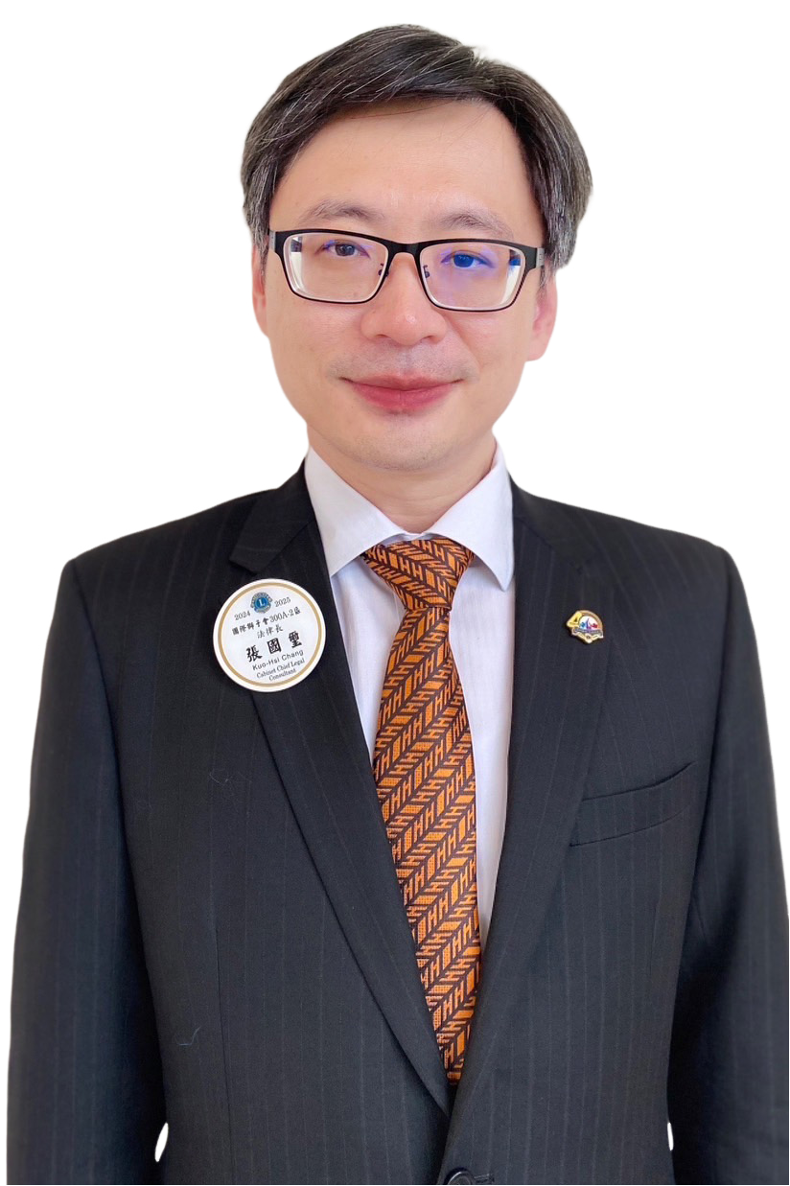
法律長
張國璽(西區) 獅齡6年
瑋燁法律事務所 律師
獅子經歷
會長

Slide 46
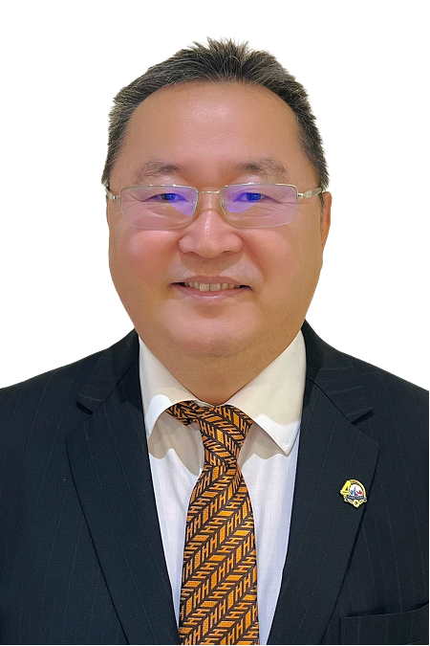
駐區總監特別顧團團長
邱志義(青山) 獅齡20年
星靚點花園飯店 副董事長
獅子經歷
會長、分區主席、專區主席、四屆區榮譽顧問、
二屆駐區總監特別顧團團長

Slide 47
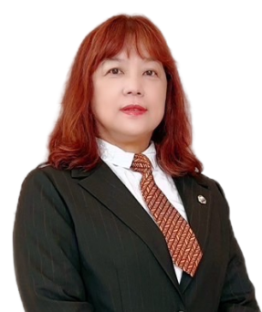
駐區總監特別助理團團長
方麗櫻 (愛華) 獅齡16年
明興國際運通有限公司
獅子經歷
會長、分區主席

Slide 48
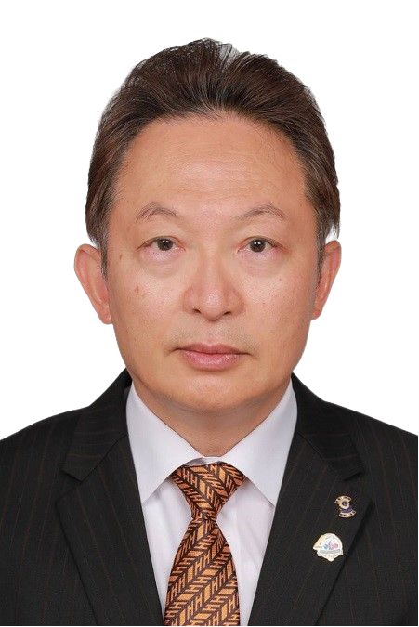
健康團團長
楊孟峰 (北區) 獅齡18年
寶業建設股份有限公司 董事長
宏仁醫院 內科醫生
獅子經歷
會長、分區主席、LCIF區協調長、資訊長、
GST區協調長、事務長

Slide 49
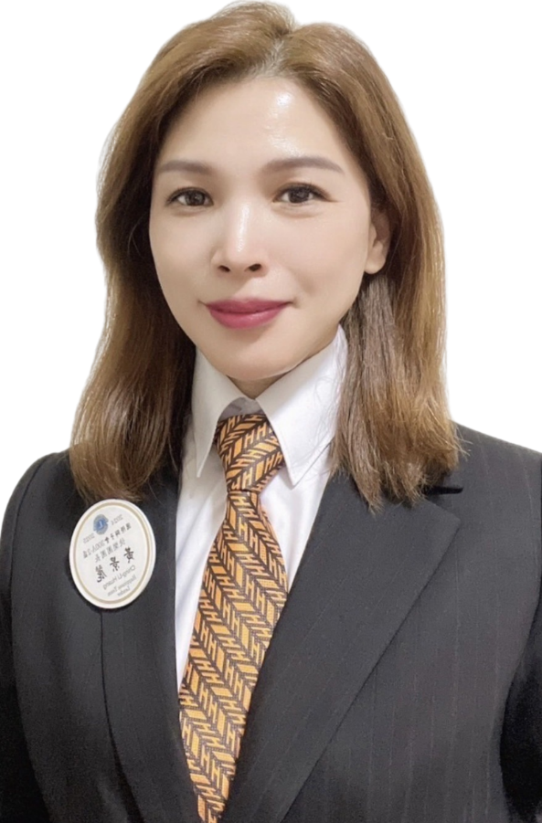
快樂團團長
黃景麗 (金門金龍) 獅齡9年
時光旅人開發有限公司
獅子經歷
會長、分區主席

Slide 50
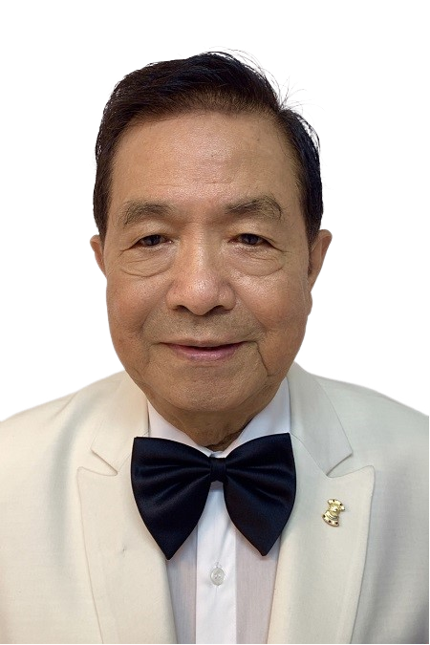
區榮譽顧問
詹鈴權 (仁愛) 獅齡48年
傳發企業 董事長
義警中正一分局 大隊長、台灣省城隍廟董事長
獅子經歷
會長、分區主席、專區主席、秘書長、
五屆區榮譽顧問

Slide 51
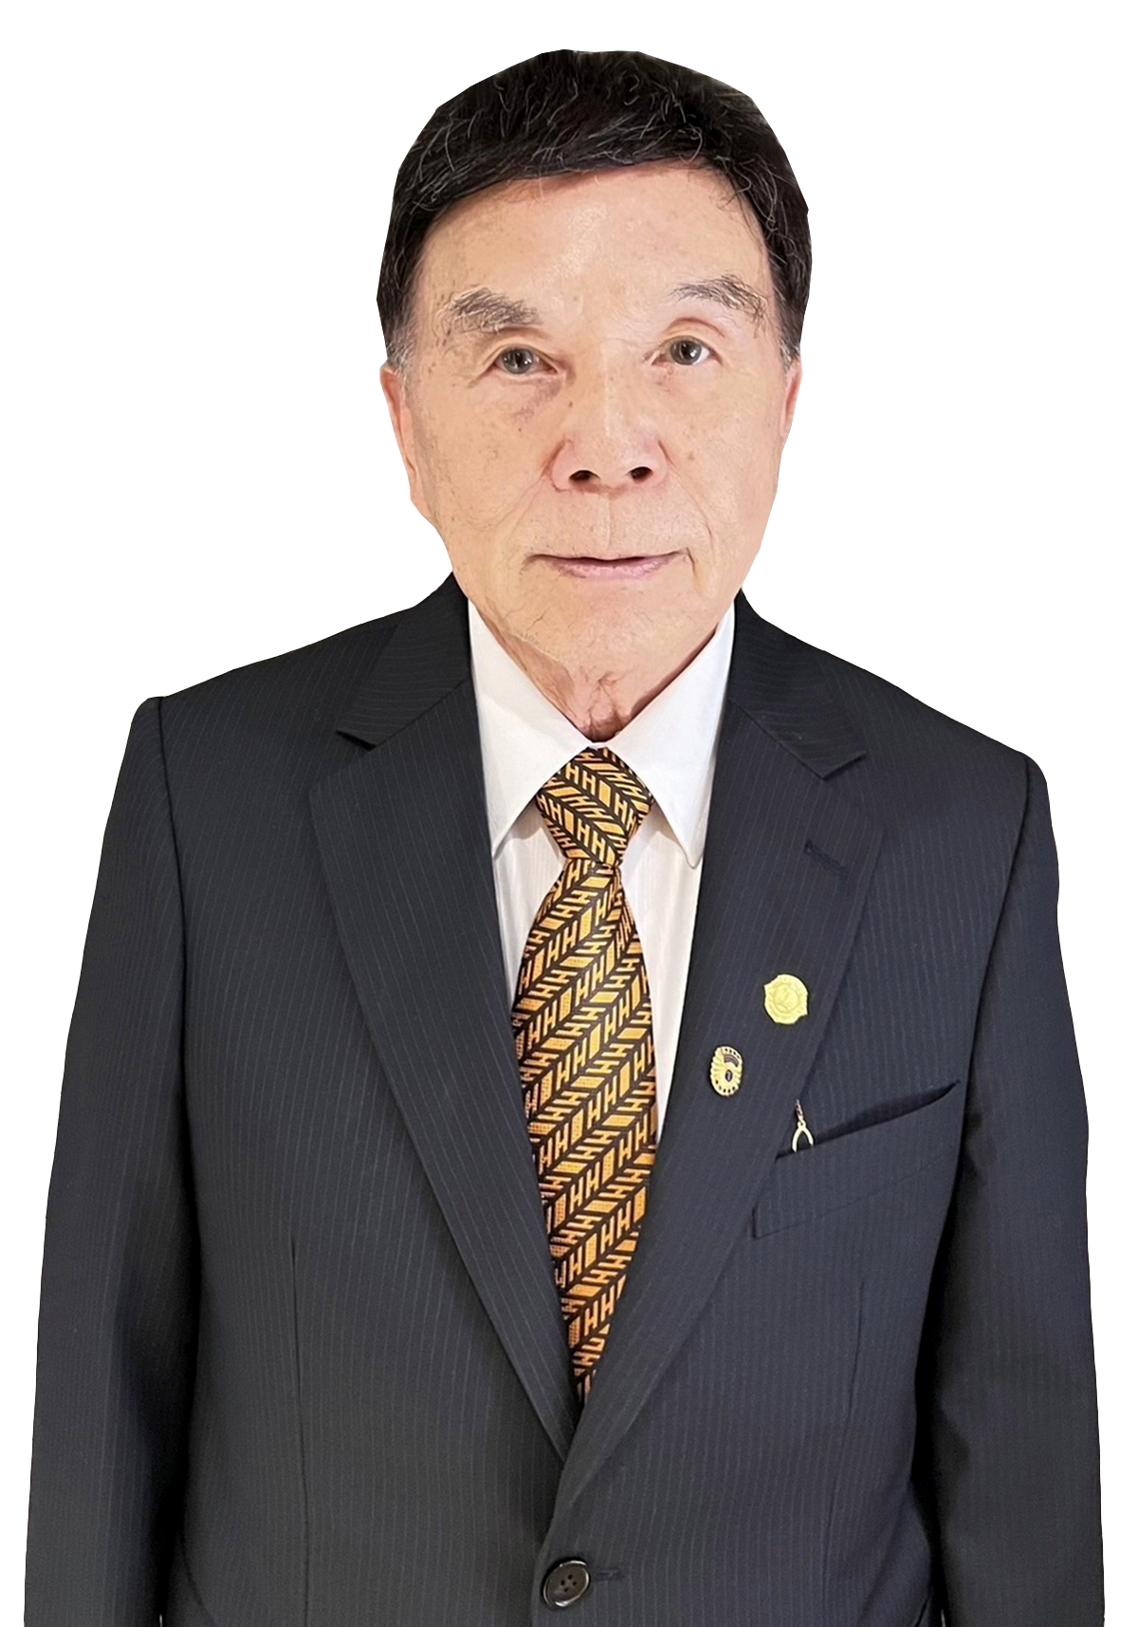
區榮譽顧問
賴榮昌 (龍山) 獅齡39年
大業加油站 總經理
獅子經歷
會長、分區主席、事務長、二屆講師團團長、
二屆財務長、LCIF區協調長、八屆區榮譽顧問

Slide 52
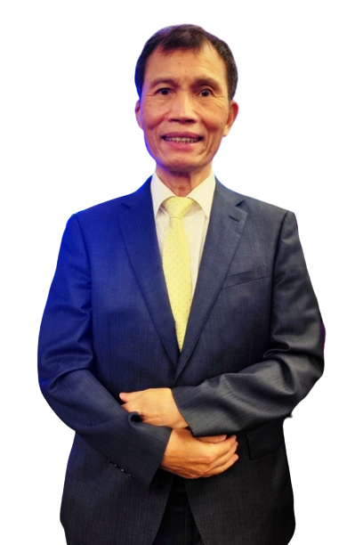
區榮譽顧問
陳蒼海 (翔順) 獅齡30年
嘉彰集團 總裁
獅子經歷
會長、專區主席、稽核、財務長、
六屆區榮譽顧問

Slide 53
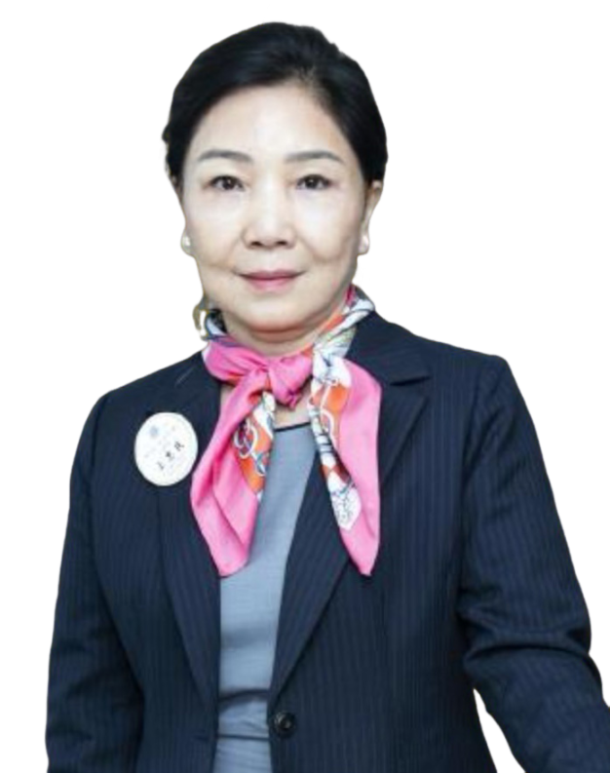
區榮譽顧問
王惠民 (明星) 獅齡31年
獅子經歷
會長、分區主席、專區主席、公關長、
四屆區榮譽顧問、財務長

Slide 54
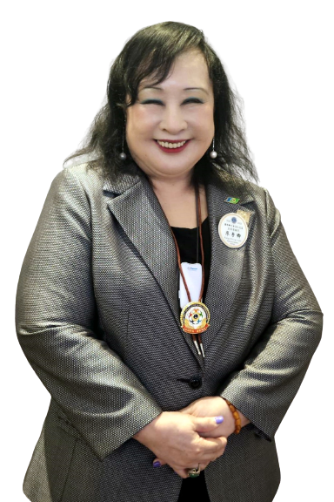
區榮譽顧問
廖芳卿(永新) 獅齡36年
財團法人新興民族文教基金會榮譽董事長
第五憲章區LCIF副領導
獅子經歷
會長、駐區總監特別顧問團團長、專區主席、
稽核、六屆區榮譽顧問

Slide 55
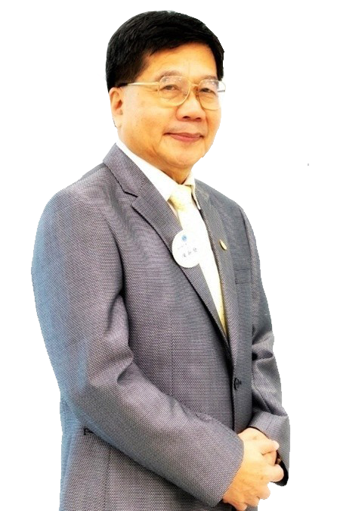
區榮譽顧問
陳新發 (春暉) 獅齡20年
緯承實業股份有限公司 董事長
獅子經歷
會長、分區主席、稽核、公關長、聯誼長、
區策長、督導長

Slide 56
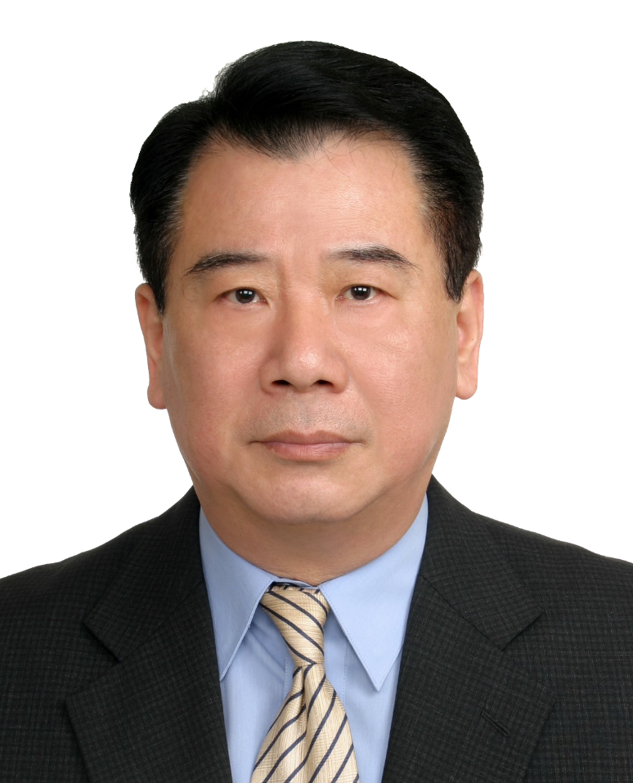
區榮譽顧問
黃春成 (西區) 獅齡26年
豪麟企業有限公司 負責人
獅子經歷
會長、分區主席、二屆區榮譽顧問、督導長

Slide 57
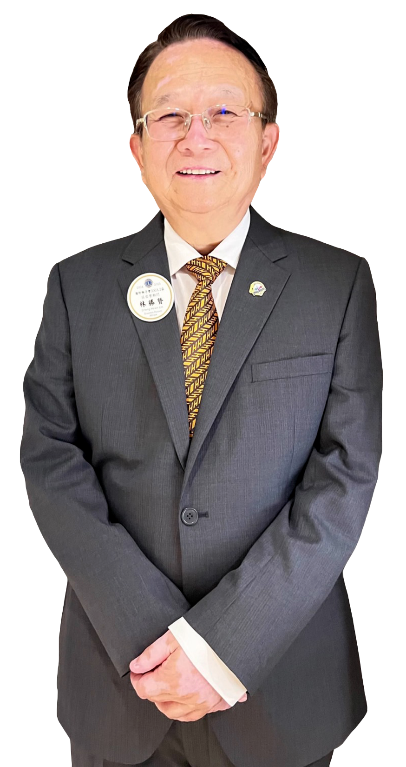
區榮譽顧問
林勝賢 (青山) 獅齡29年
杰陞企業股份有限公司 總經理
獅子經歷
會長、分區主席、專區主席、稽核、活動長、
二屆區榮譽顧問

Slide 58
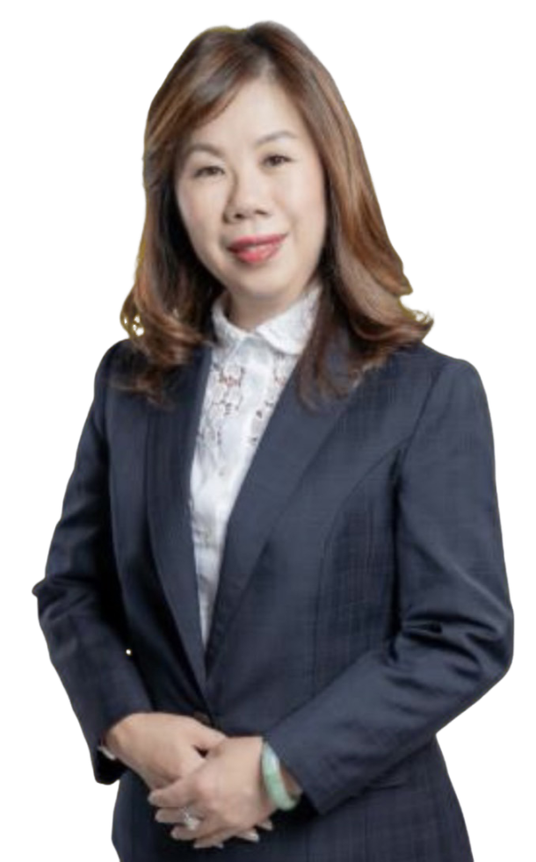
區榮譽顧問
曹蕥蘭(一交) 獅齡9年
宇球國際興業有限公司 總經理
獅子經歷
會長、分區主席、專區主席、
GST區協調長

Slide 59
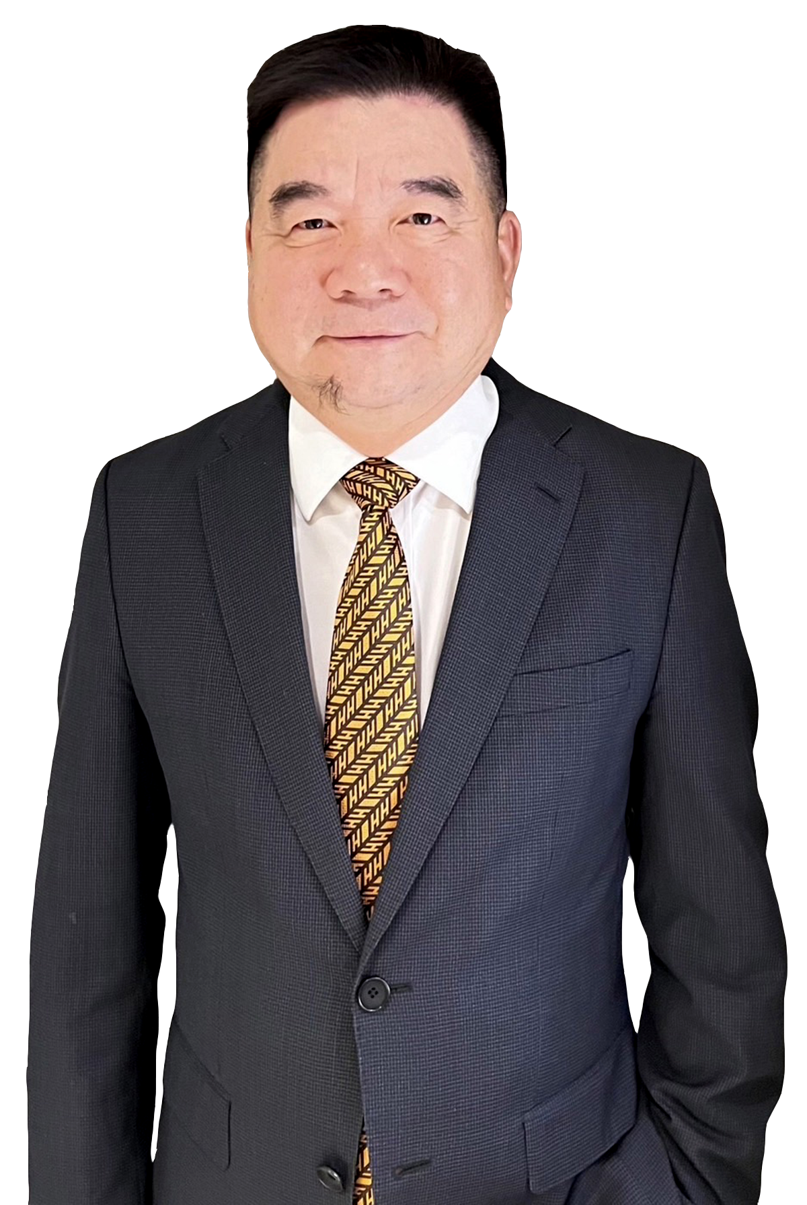
區榮譽顧問
高荐評(愛國) 獅齡24年
成業國際有限公司 負責人
獅子經歷
會長、分區主席、專區主席、
三屆區榮譽顧問

Slide 60
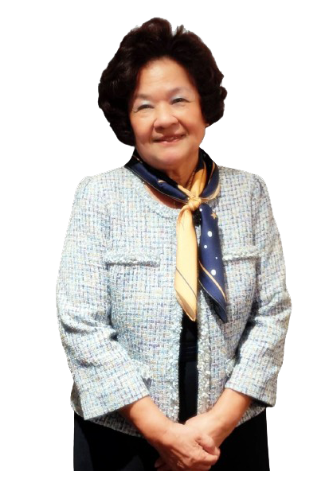
區榮譽顧問
王素蘭 (日月光) 獅齡15年
日加美國際股份有限公司
獅子經歷
會長、分區主席、專區主席、區榮譽顧問

Slide 61
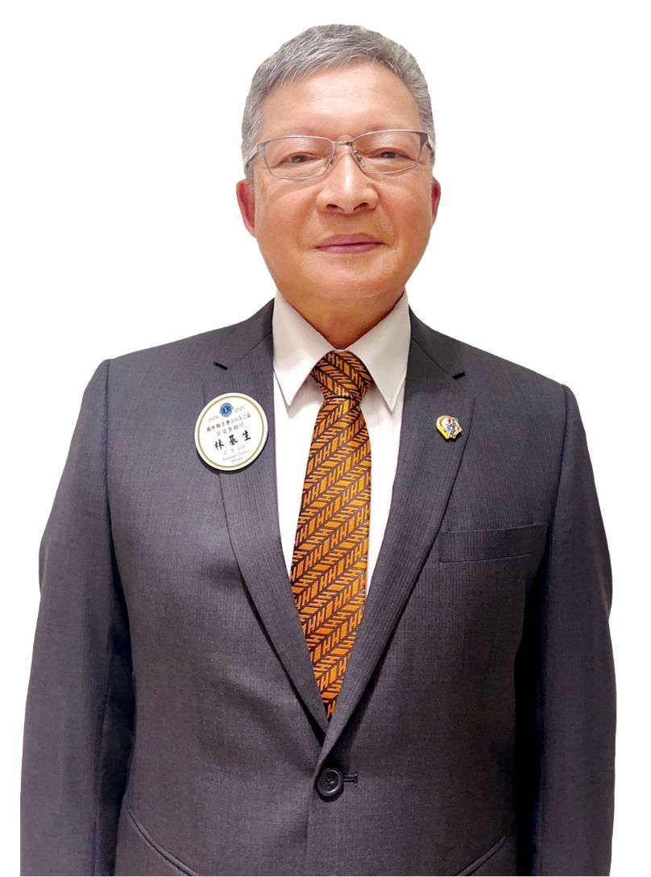
區榮譽顧問
林基生(祥弘) 獅齡32年
帝運國際通運有限公司 董事長
獅子經歷
會長

Slide 62
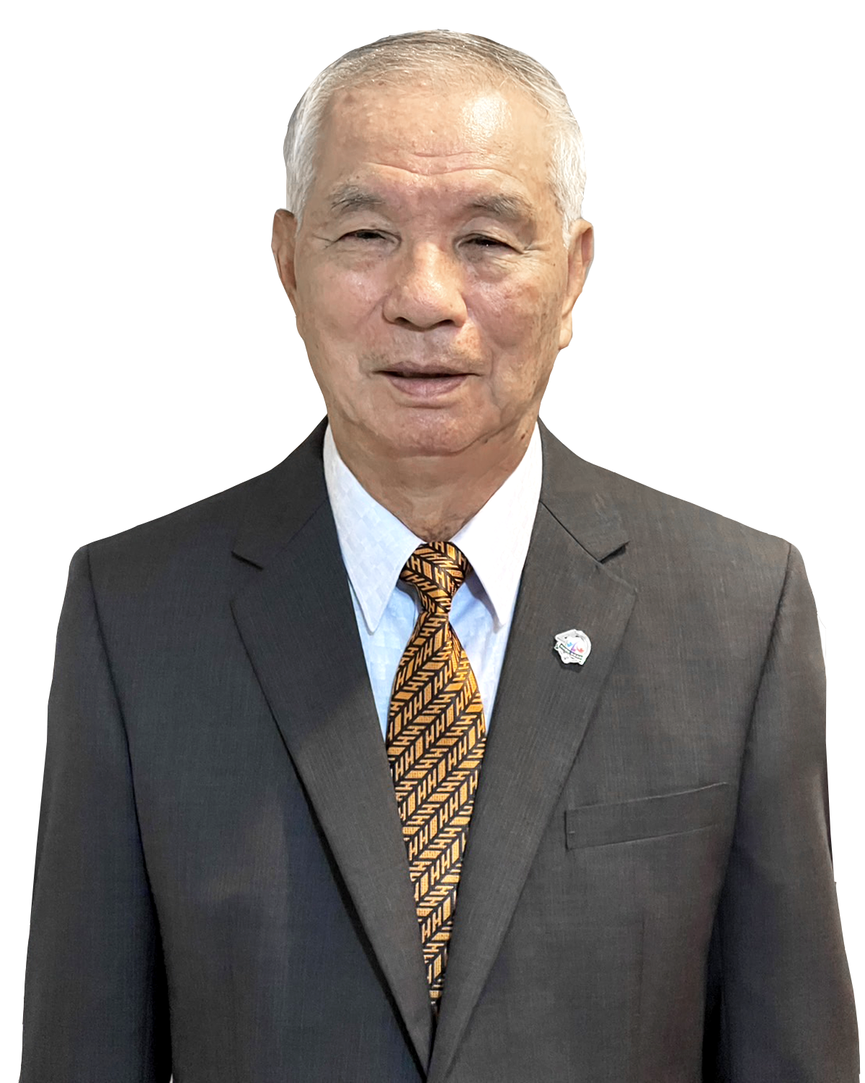
區榮譽顧問
吳添雄(祥弘)獅齡27年

Slide 63
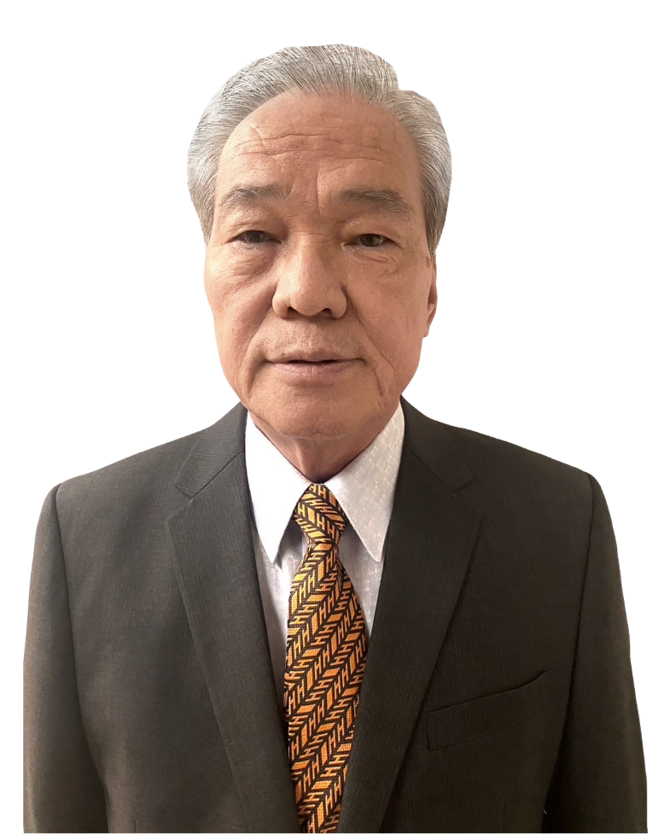
區榮譽顧問
莊玉清(祥弘) 獅齡15年
獅記工程有限公司 董事長

Slide 64
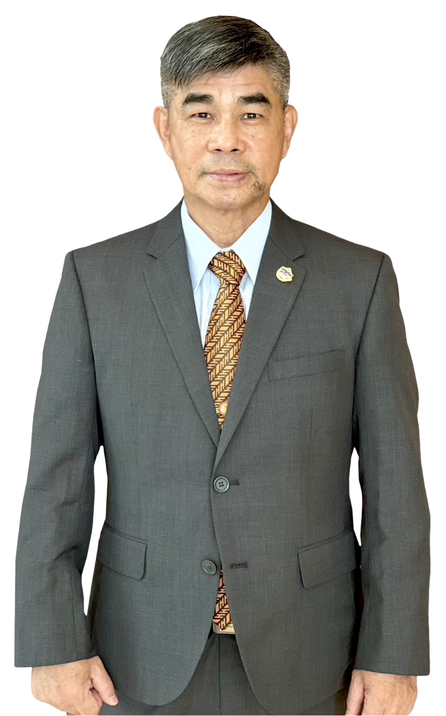
區榮譽顧問
林金龍(祥弘) 獅齡13年
樺崧興業有限公司 董事長

Slide 65
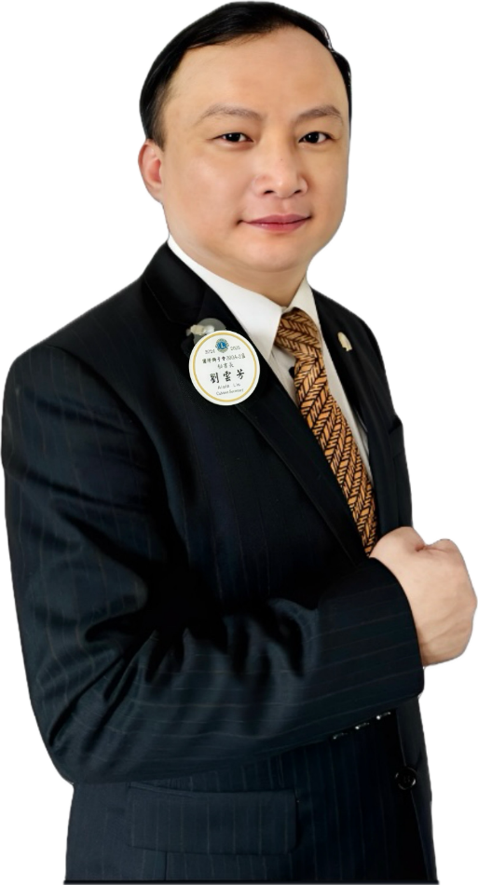
秘書長
劉雲芳(長安) 獅齡 24年
華泰國際行銷有限公司 董事長
獅子經歷
會長、分區主席、專區主席、稽核、事務長、
二屆辦事處主任

Slide 66

總監
黃朝慶 致詞

Slide 67
敘 獎

Slide 68

總監章/旗

Slide 69

前任總監
楊崇銘 致詞

Slide 70
第一副總監
顏洋洋 致詞

Slide 71
第二副總監
羅賢俐 致詞

Slide 72

秘書長
劉雲芳
事務工作宣達報告

Slide 73
財務長
廖秀蓮
事務工作宣達報告

Slide 74
專區主席報告

Slide 75
各會會務進行得失檢討
分區主席主持

Slide 76
總監總結

Slide 77
唱獅子歌
我獲得獅子精神

Slide 78
我獲得 獅子精神 深印我腦 深印我腦 深印我腦
我獲得 獅子精神 深印我腦 深印我腦 今 天
我獲得 獅子精神 永銘我心 永銘我心 永銘我心
我獲得 獅子精神 永銘我心 永銘我心 今 天
我獲得 獅子精神 貫達我足 貫達我足 貫達我足
我獲得 獅子精神 貫達我足 貫達我足 今 天
我獲得 獅子精神 佈及全身 佈及全身 佈及全身
我獲得 獅子精神 佈及全身 佈及全身 今 天
我獲得 獅子精神 深印我腦 永銘我心 貫達我足
我獲得 獅子精神 佈及全身 佈及全身 永 在

Slide 79
獅 子 吼

Slide 80
主席鳴鐘宣佈閉會

